Slide 1
电 路 与 电 子 学
授课教师：黄昉菀

Slide 2
第一章 半导体器件
第二章 基本放大电路
第三章 负反馈放大电路
下 篇
模拟电子技术
第四章 功率放大电路
第五章 集成运算放大器
第六章 集成直流稳压电源

Slide 3
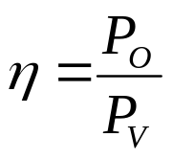
第四章 功率放大电路
多级放大电路的输出级
目的：让负载获得尽可能多的输出功率
三极管通常工作在极限状态
选管问题？
重要指标：转换效率
越大越好
要求掌握：
1、计算P_{O}、P_{V}、η、P_{T1}
2、计算在理想情况下的P_{Om}、P_{Vm}、η_{m}
3、如何选管？

Slide 4
OCL功放
双电源±V_{CC} 作用
功率放大电路
OTL功放
单电源+V_{CC} 和电容
V_{CC}
等效为±
作用时OCL功放
2
＋V_{CC}
＋V_{CC}
T₁
R₁
T₁
R₂
C
＋
—
u_{i}
＋
—
T₂
R_{L}
u₀
T₂
u₀
u_{i}
R_{L}
R₃
－V_{CC}
OCL功放
OTL功放

Slide 5
① 正半周期，T₁通T₂止
① 正半周期，T₁通T₂止
V_{CC}
+V_{CC}提供 能量给u_{o}
2
+V_{CC}提供能量给u_{o}
V_{CC}
剩下的 能量储存在C中
2
② 负半周期，T₁止T₂通
② 负半周期，T₁止T₂通
-V_{CC}提供能量给u_{o}
V_{CC}
C 释放 的能量提供给u_{o}
2
＋V_{CC}
u_{i}
u₀
u_{i}
＋V_{CC}
u₀
T₁
R₁
T₁
0V
0V
V_{CC}
C
R₂
2
V_{CC}
＋
—
u_{i}
＋
—
2
T₂
R_{L}
u₀
T₂
u₀
u_{i}
R_{L}
R₃
－V_{CC}
V_{CC}
等效为±
作用时OCL功放
OCL功放
2
OTL功放

Slide 6
OCL功放
双电源±V_{CC} 作用
功率放大电路
OTL功放
单电源+V_{CC} 和电容
V_{CC}
等效为±
作用时OCL功放
2
1、计算P_{O}、P_{V}、η、P_{T1}
2、计算在理想情况下的P_{Om}、P_{Vm}、η_{m}
3、如何选管？
※ 公式只要记OCL功放
V_{CC}
遇到OTL功放时，只要把所有公式中的V_{CC}改成
2
V_{CC}
或者
令V_{CC}’=
，把所有公式中的V_{CC}改成V_{CC}’
2

Slide 7
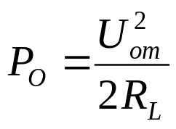
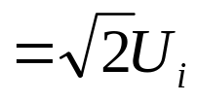
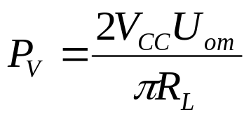
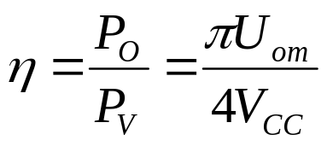
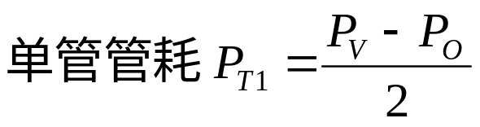
＋V_{CC}
1、计算P_{O}、P_{V}、η、P_{T1}
1、计算P_{O}、P_{V}、η、P_{T1}
U_{om}=V_{CC} -U_{CES}
U_{CES}
① 已知U_{CES}=?
＋
—
U_{om}=
u_{i}
R_{L}
u₀
② 已知u_{i} =?
U_{om}=U_{im}
－V_{CC}
OCL功放
共集电极放大电路
同相跟随器
A_{u}≈1
u_{o}≈u_{i}

Slide 8
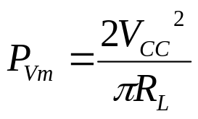
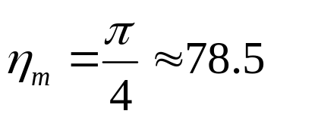

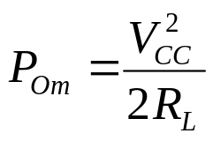

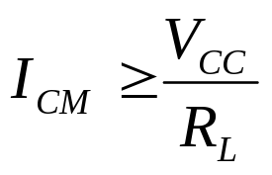
＋V_{CC}
1、计算P_{O}、P_{V}、η、P_{T1}
U_{om}=V_{CC} -U_{CES}
U_{CES}
① 已知U_{CES}=?
＋
—
U_{om}=
u_{i}
R_{L}
u₀
② 已知u_{i} =?
U_{om}=U_{im}
当U_{om}=V_{CC}时
－V_{CC}
OCL功放
2、理想情况下的P_{Om}、P_{Vm}、η_{m}
%
3、如何选管？P119
≥三极管的极限参数

Slide 9
① 正半周期，T₁通T₂止
存在死区电压
u_{i} >0.5V，T₁通
+V_{CC}提供能量给u_{o}
u_{i}
② 负半周期，T₁止T₂通
-V_{CC}提供能量给u_{o}
＋V_{CC}
u_{i}
u₀
u_{o}
交越失真
T₁
0V
0V
＋
—
u_{i}
T₂
R_{L}
u₀
原因：三极管存在死区电压
－V_{CC}
OCL功放
解决方法：静态时保证三极管微导通

Slide 10
静态时，保证D₁、D₂微导通，就能保证T₁、T₂微导通
u_{i}
＋V_{CC}
R₁
T₁
＋
－
B₁
u_{i}
R_{W}
E
D₁
u_{o}
交越失真
D₂
R_{L}
u₀
B₂
T₂
R₂
－V_{CC}
克服交越失真
原因：三极管存在死区电压
解决方法：静态时保证三极管微导通

Slide 11
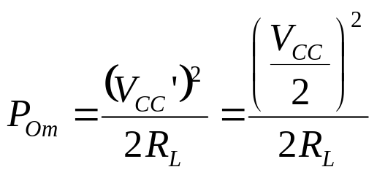
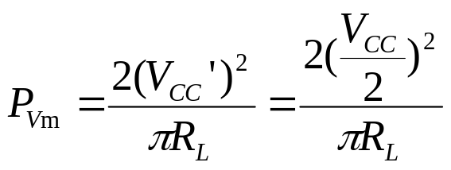


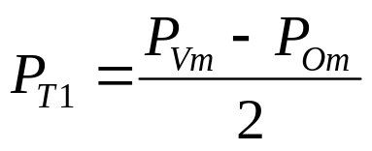
＋V_{CC}
6-2
已知V_{CC}=6V，R_{L}=3.5Ω
(6V)
R₁
求：理想情况下的P_{om}、η_{m} 、管耗？
T₁
V_{CC}
＋
－
令V_{CC}’=
=3V时
u_{i}
R_{W}
2
理想情况：当U_{om}= V_{CC}’时
D₁
R_{L}
u₀
D₂
3.5Ω
T₂
=1.29W
R₂
%
=1.64W
OTL功放
P 213
V_{CC}
等效为±
作用
2
=0.175W
OCL功放

Slide 12
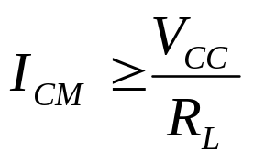
6-3
已知R_{L}=8Ω
＋V_{CC}
(+18V)
求：理想情况下的P_{om}？
T₁、T₂的P_{CM}、 I_{CM} 、U_{(BR)CEO}应如何选择？
T₁
＋
—
理想情况: 当U_{om}=V_{CC}时
u_{i}
T₂
R_{L}
u₀
V
2
P
=
CC
=20.25W
Om
2
R
L
－V_{CC}
(-18V)
=4.05W
OCL功放
=2.25A
=36V

Slide 13
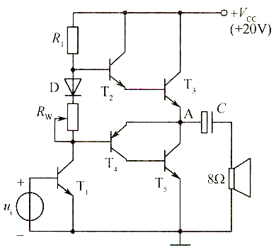
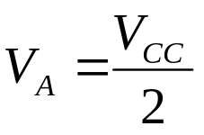
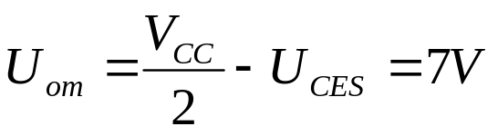
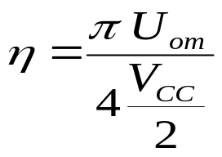
6-5
为实现输出最大幅值正负对称，静态时A点电位为多大？
若U_{CE3}和U_{CE5}的最小值为3V，求最大不失真输出功率和效率
T₃、T₅的P_{CM}、U_{(BR)CEO}、I_{CM}应如何选择？
复合管
NPN
P 214
T₂、T₃、T₄、T₅构成了OTL功放
T₁:共射放大电路
放大u_{i}
V_{CC}
OTL等效为±
作用时OCL功放
2
∴ 静态时，
已知U_{CES}=3V
复合管
PNP
=3.06W
=55%

Slide 14
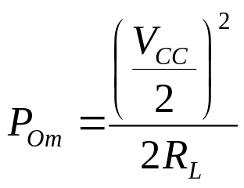
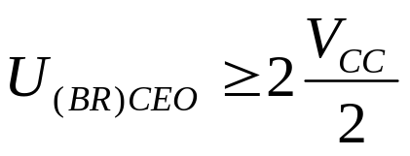
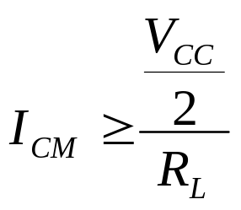
6-5
为实现输出最大幅值正负对称，静态时A点电位为多大？
若U_{CE3}和U_{CE5}的最小值为3V，求最大不失真输出功率和效率
T₃、T₅的P_{CM}、U_{(BR)CEO}、I_{CM}应如何选择？
T₂、T₃、T₄、T₅构成了OTL功放
=6.25W
T₁:共射放大电路
放大u_{i}
V_{CC}
=1.25W
OTL等效为±
作用时OCL功放
2
∴ 静态时，
=20V
已知U_{CES}=3V
=1.25A
=3.06W
=55%

